Slide 1
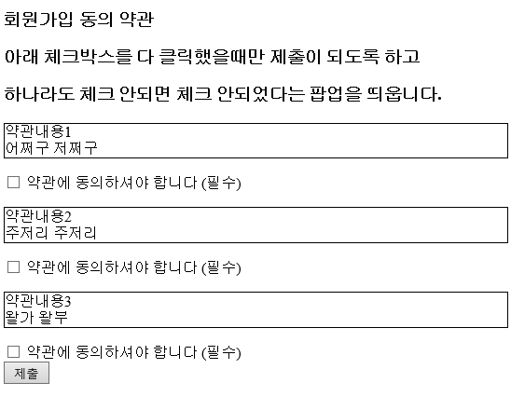
힌트 > 체크박스 엘리먼트의 .checked 속성 (boolean) 값 활용
> getElementsByName() 도 활용 가능
> form 의 엘리먼트들을 오브젝트로 다루어도 됨,
Notes:
<!DOCTYPE html>
<html>
<head>
<meta charset="utf-8">
<title>JavaScript 연습</title>
<style>
p {
border:solid 1px;
}
</style>
</head>
<body>
<h3>회원가입 동의 약관</h3>
<h3>아래 체크박스를 다 클릭했을때만 제출이 되도록 하고</h3>
<h3>하나라도 체크 안되면 체크 안되었다는 팝업을 띄웁니다.</h3>
<form>
<p>약관내용1 <br /> 어쩌구 저쩌구</p>
<input type="checkbox" /> 약관에 동의하셔야 합니다 (필수)
<p>약관내용2 <br /> 주저리 주저리</p>
<input type="checkbox" /> 약관에 동의하셔야 합니다 (필수)
<p>약관내용3<br /> 왈가 왈부</p>
<input type="checkbox" /> 약관에 동의하셔야 합니다 (필수)
<br />
<input type="button" value="제출" >
</form>
<h3 id="result"></h3>
</body>
</html>

